Slide 1
Отчет КИП за 2016 год по теме: «Пропедевтика формирования инженерной культуры учащихся через интеграцию урочной и внеурочной деятельности в условиях реализации ФГОС средствами Школьного научно-инженерного центра»
Краевая инновационная площадка
МАОУ лицей «Морской технический»
г. Новороссийск
2017 г.

Slide 2
Актуальность проекта
Указ президента Российской Федерации от 07.05.2012 №596 «О долгосрочной государственной и экономической политике в России»
Создание и модернизация 25 миллионов высокопроизводительных рабочих мест к 2020 году
Подготовка сотен тысяч специалистов в области науки и современных технологий
Notes:
Шаблон сделан в компании PowerLexis. Зайдите на наш сайт (powerlexis.ru) или почитайте блог (blog.powerlexis.ru) — там куча интересного.

Slide 3
Востребованность проекта
Преобладание мотивирующих представлений о возможности достижения жизненного успеха в сфере услуг
преобладание гуманитарных дисциплин (обществознание, иностранные языки, право)
отсутствие достаточного количества специалистов на рынке высоких технологий

Slide 4
Востребованность проекта
Направления развития научно- технического творчества:
- социальное (направлено на воспитательный аспект)
- образовательное (прикладное)
необходимость развития потребности дальнейшего обучения в области технологий (технического обучения)

Slide 5
Задачи отчетного периода
1
Создание инфраструктуры Школьного научно- инженерного центра.
2
3
Создание банка образовательных программ и учебных пособий.
Организация и сопровождение деятельности Школьного научно- инженерного центра.

Slide 6
Направления и содержание инновационной деятельности
Создание инфраструктуры Школьного научно–инженерного центра( реконструкция и оснащение помещений);
Организация деятельности Школьного научно–инженерного центра (Математическая школа, Эко - лаборатория, лаборатория робототехники, лаборатория для младших школьников;
Развитие сетевого взаимодействия с ВУЗами (Государственный морской университет им. адмирала Ф.Ф.Ушакова, Кубанский государственный университет, Физтех-центр» г.Москва) и центрами дополнительного образования (Дворец творчества, Центр детского творчества, ресурсный центр «Школьник-2»);
Организация и проведение летних исследовательских лагерей, практик («Эрудит», «Формула Единства», «Юный математик»);
Вовлечение учащихся в олимпиады, конференции, конкурсы, соревнования, выставки.

Slide 7
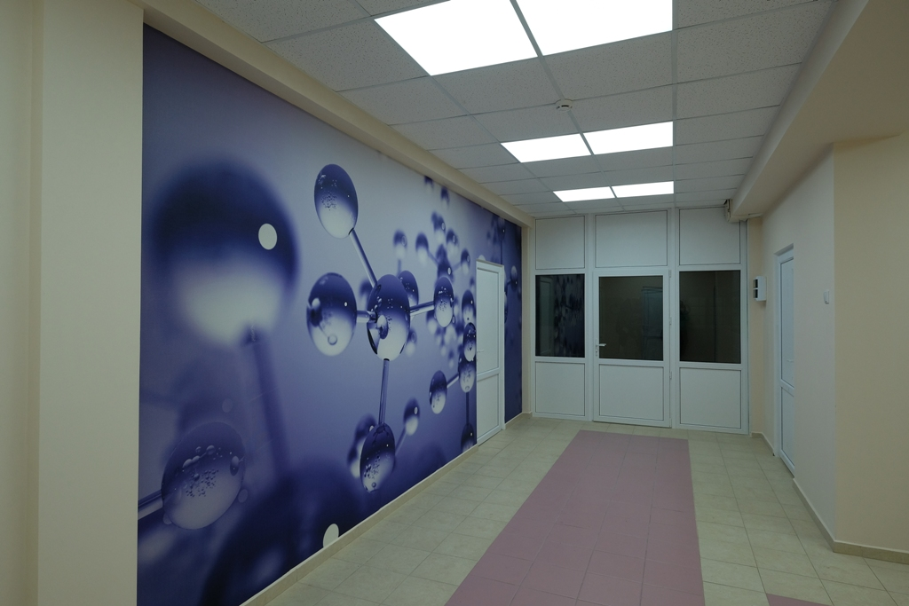
Школьный научно-инженерный центр

Slide 8
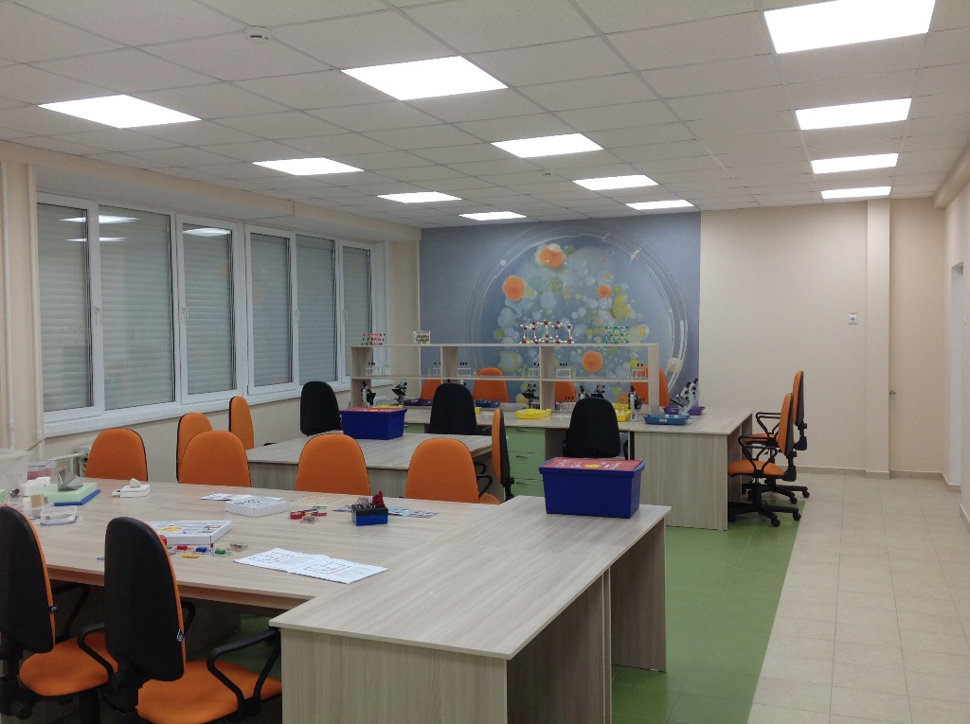
Школьный научно-инженерный центр

Slide 9
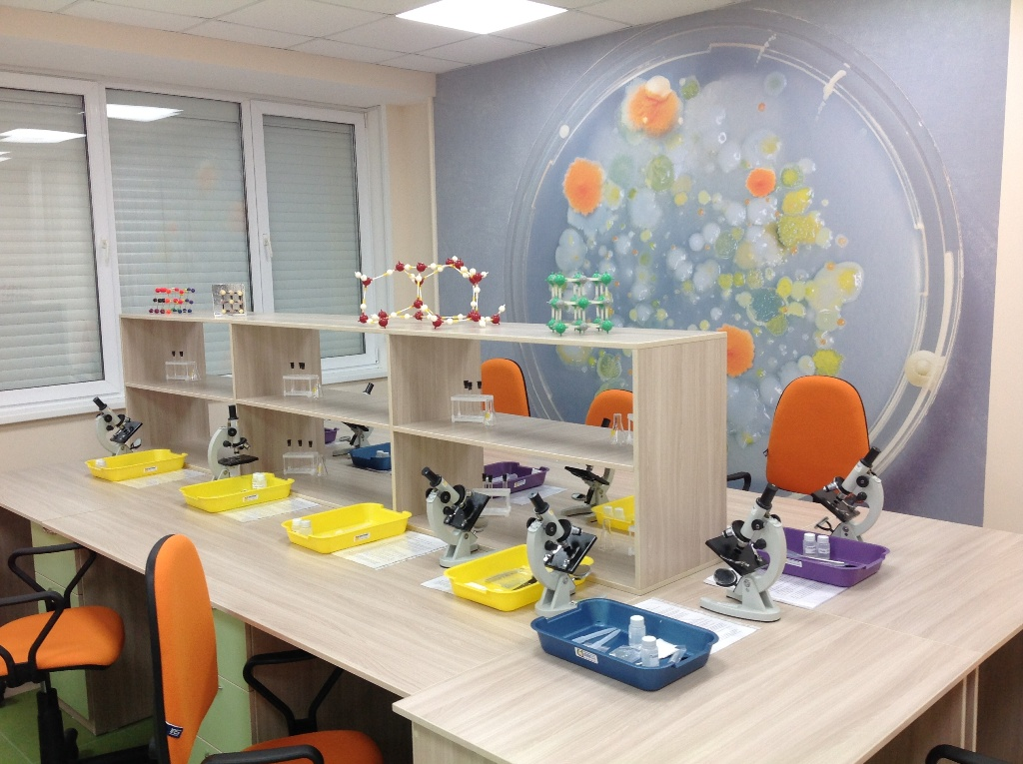
Школьный научно-инженерный центр

Slide 10
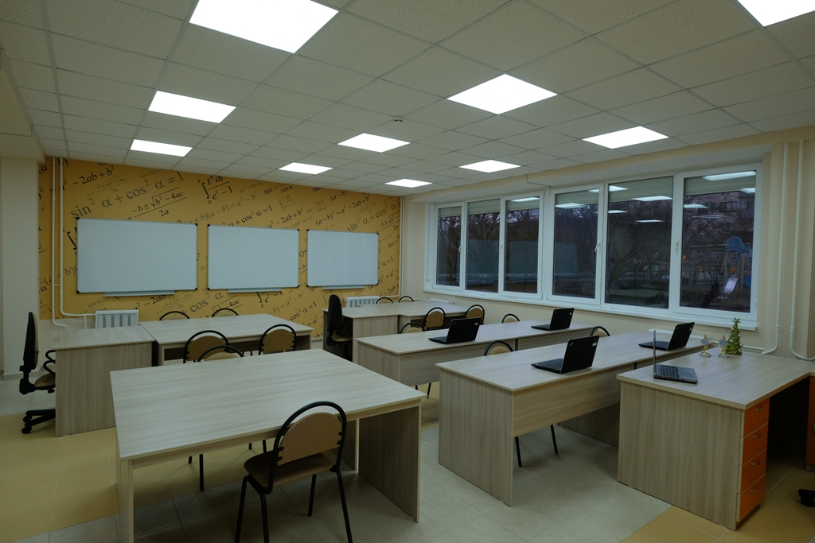
Школьный научно-инженерный центр

Slide 11
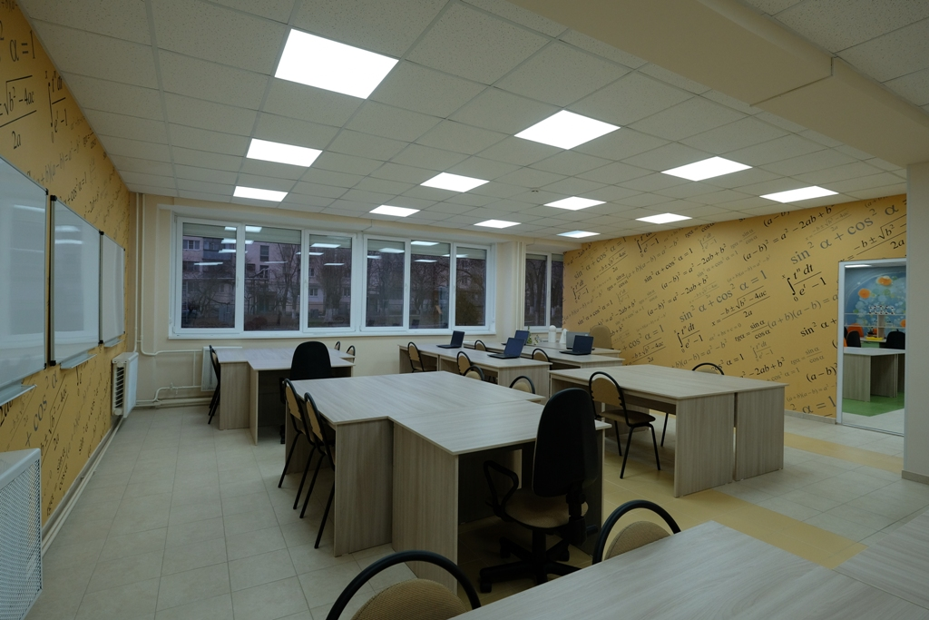
Школьный научно- инженерный центр

Slide 12
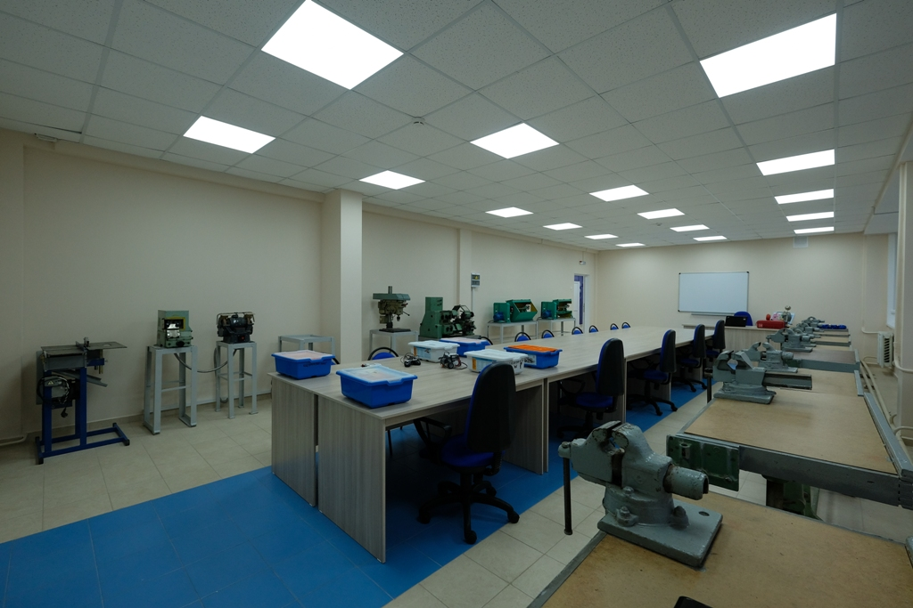
Школьный научно-инженерный центр

Slide 13
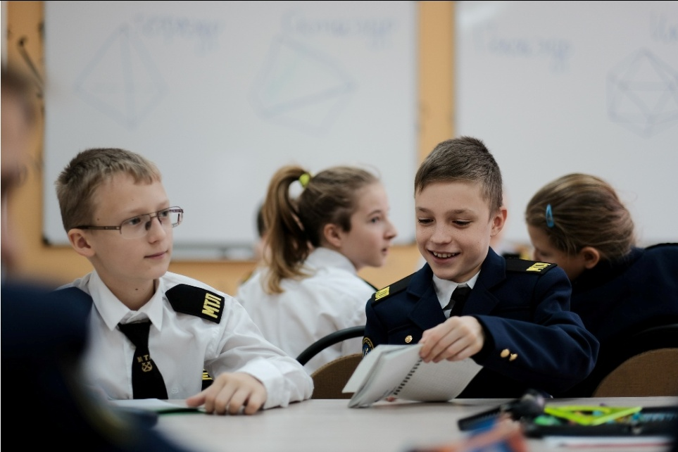
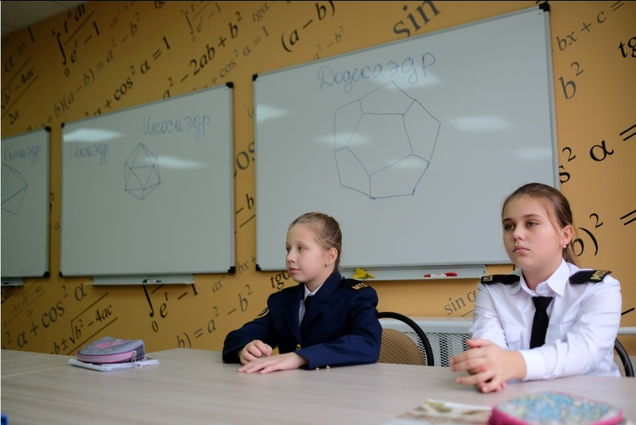
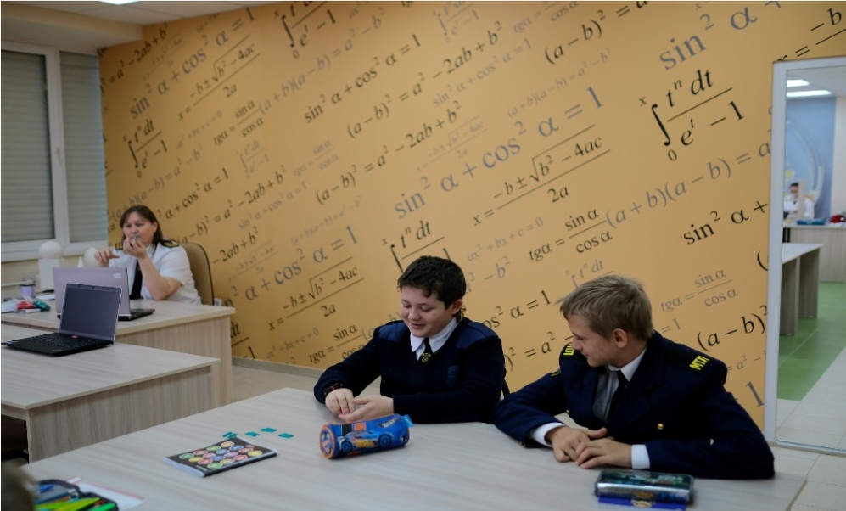
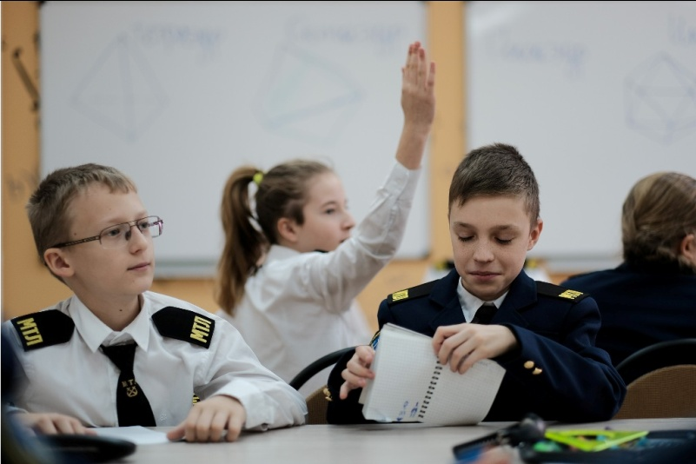
Математическая школа

Slide 14
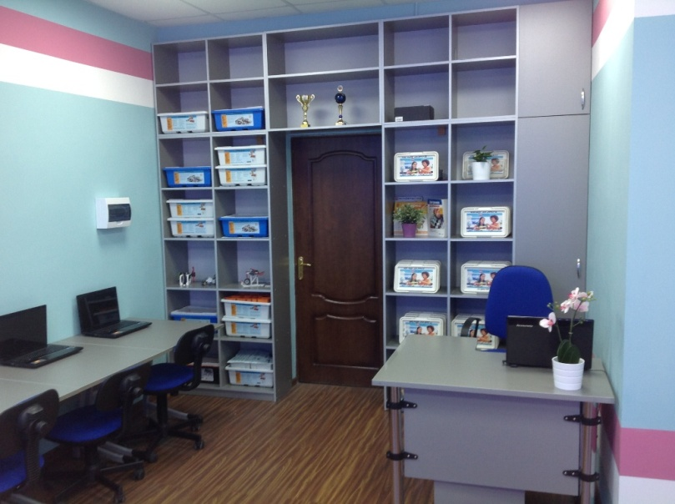
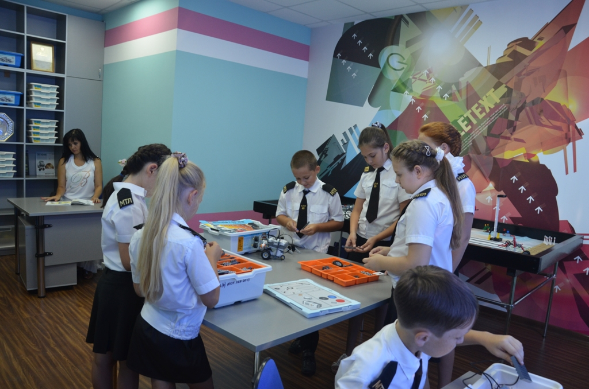
Лаборатория робототехники

Slide 15
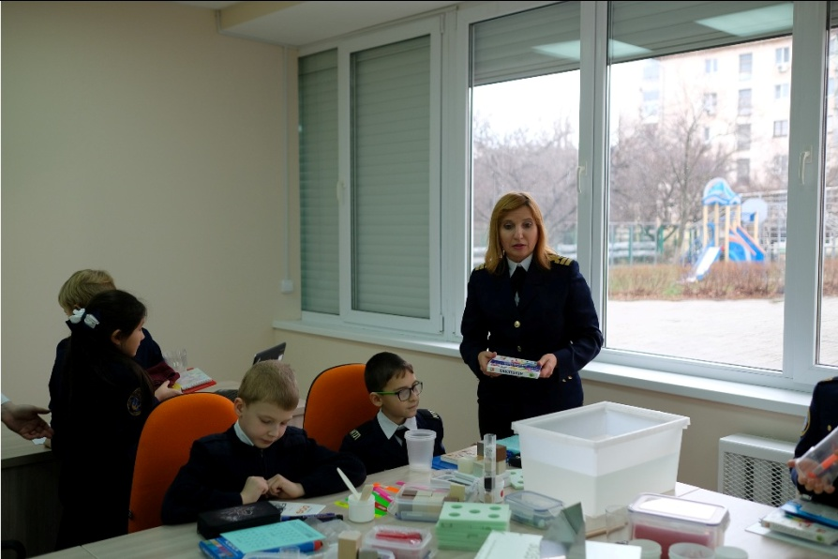
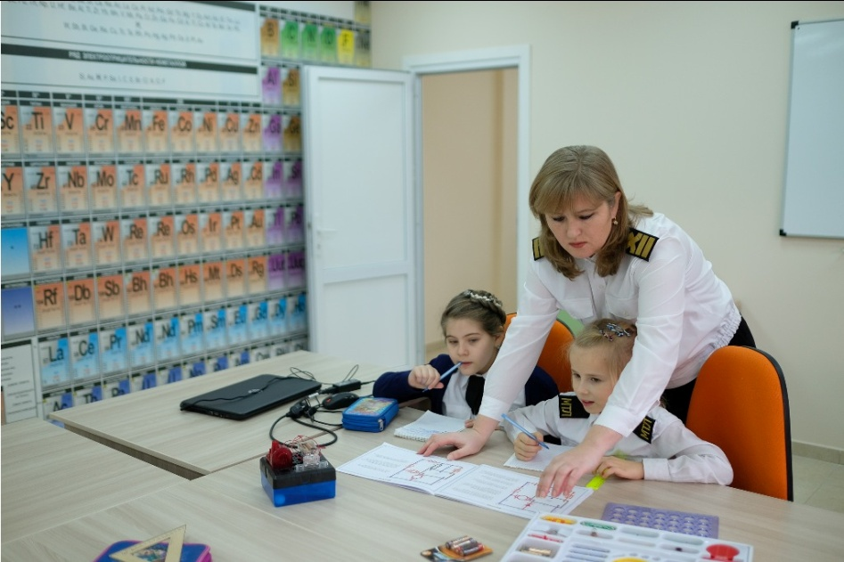
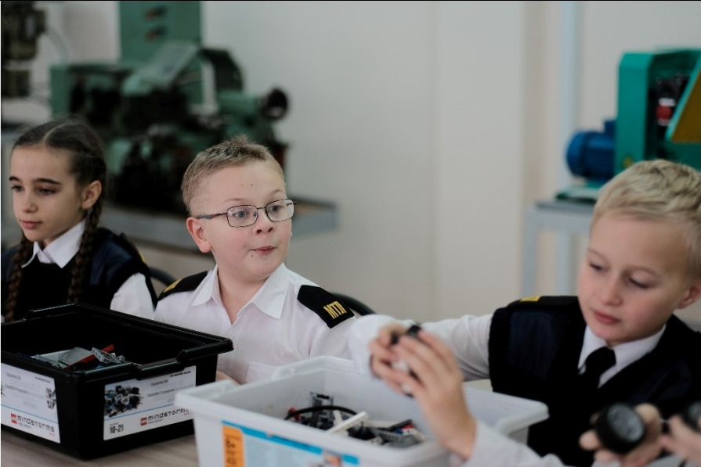
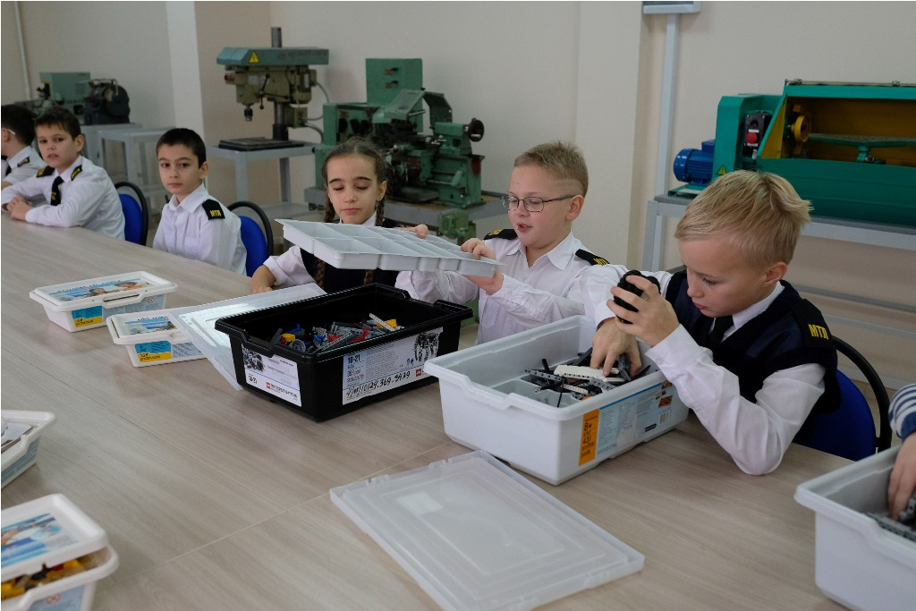
Лаборатория для младших школьников

Slide 16
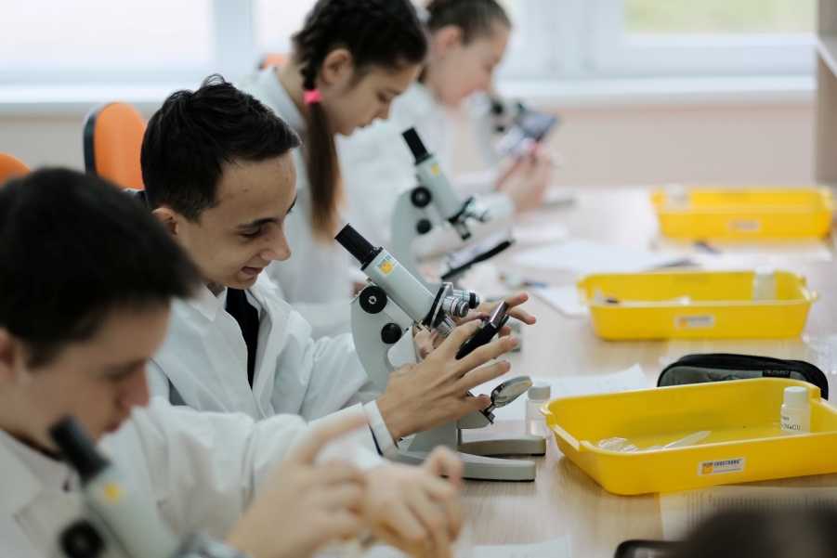
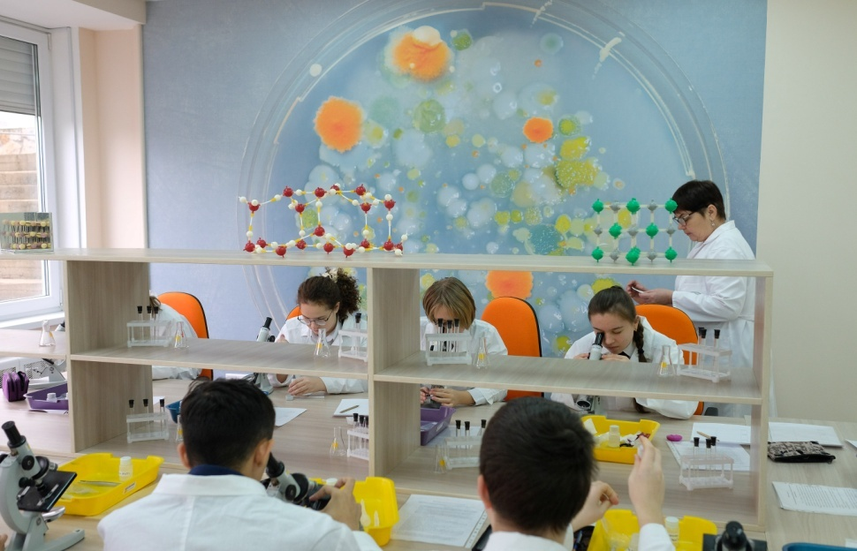
Эко – лаборатория

Slide 17
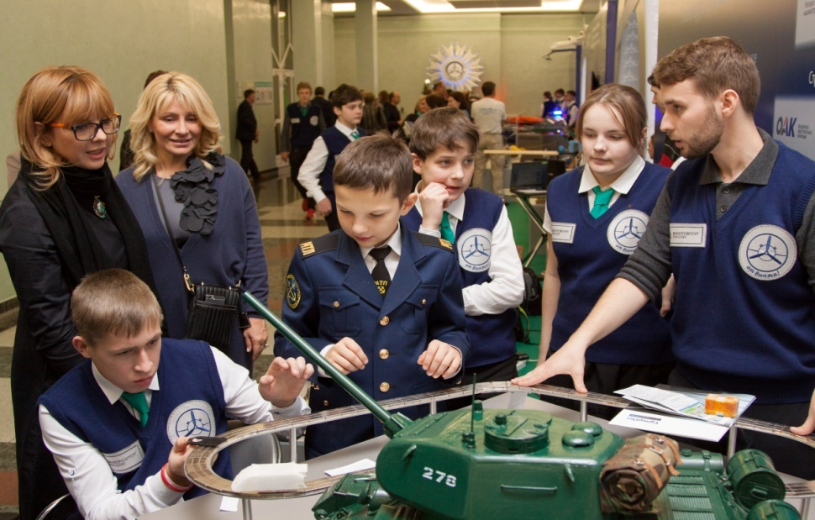
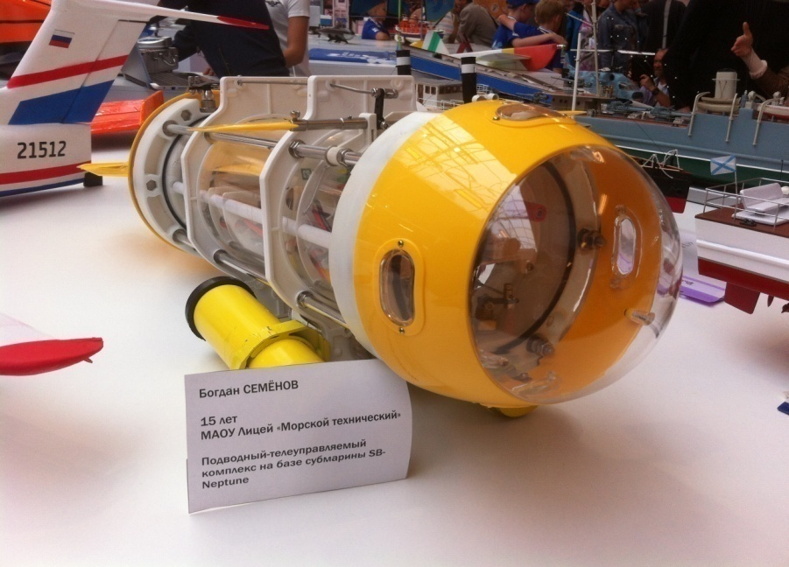
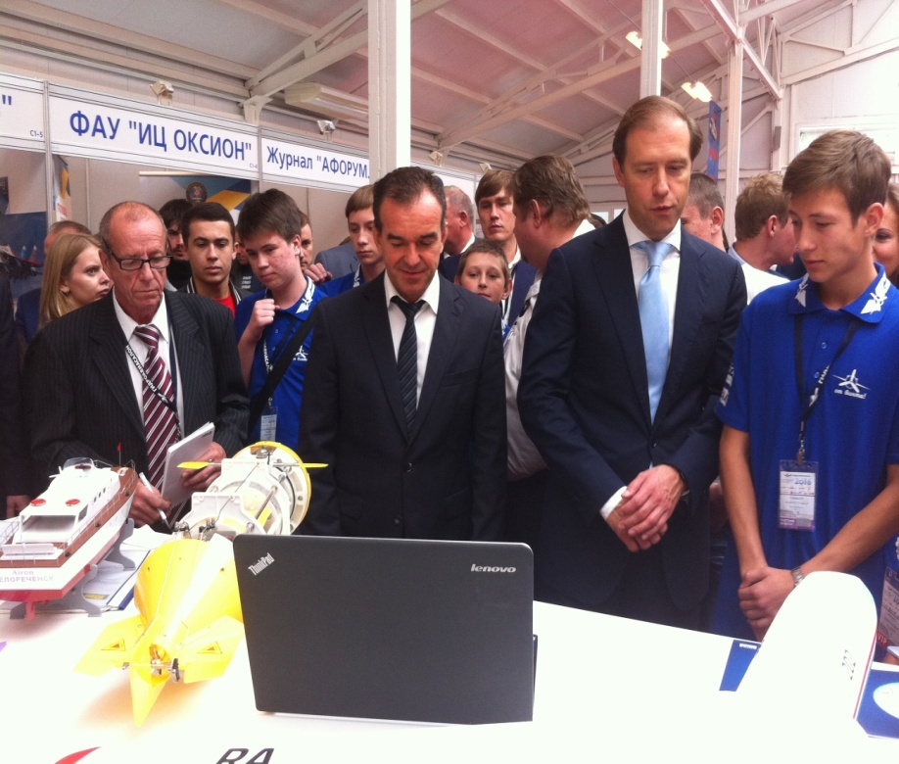
Популяризация научно- технического творчества

Slide 18
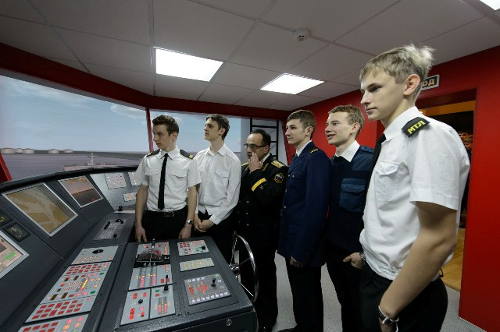
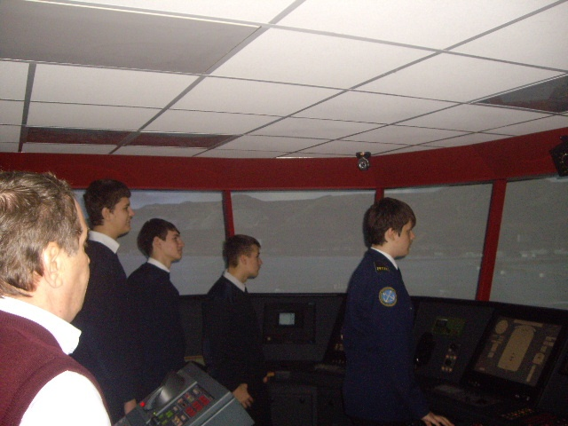
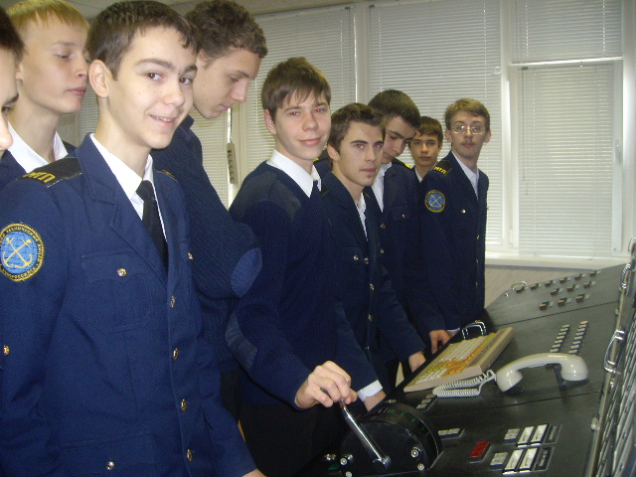
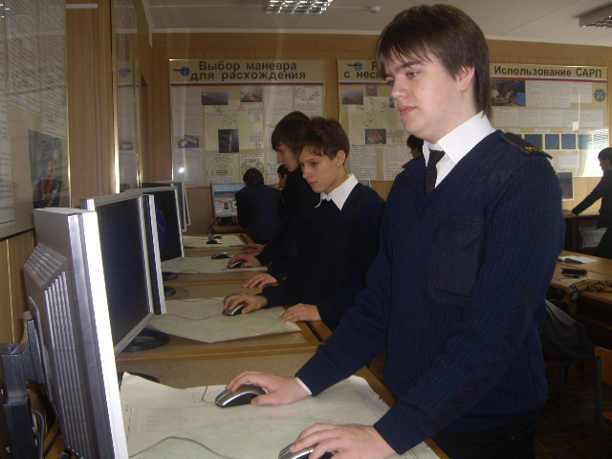
Вовлечение учащихся в практико – ориентированную деятельность

Slide 19
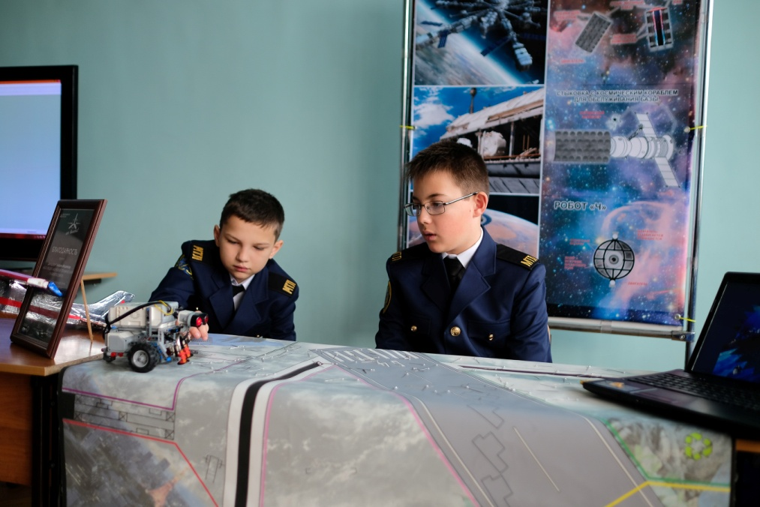
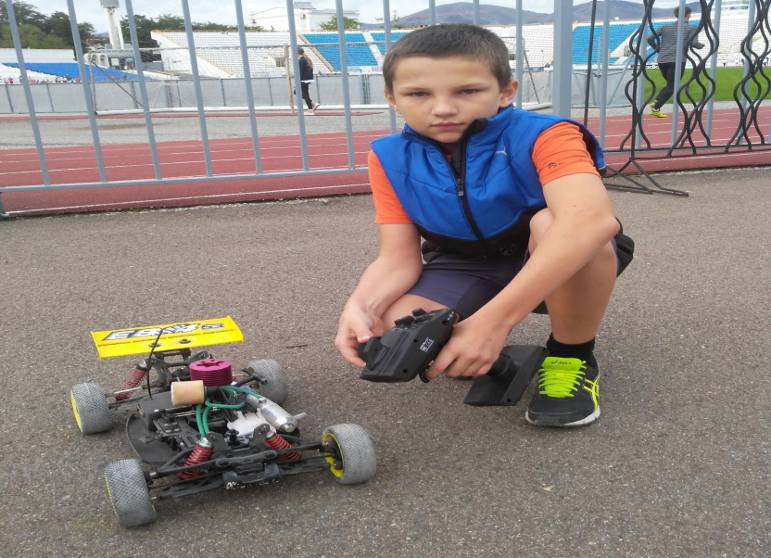
Сетевое взаимодействие с центрами дополнительного образования

Slide 20
Результаты организационной и методической работы
Обеспеченность нормативно- правовой документацией:
- нормативные локальные акты ( Положение о центре, договоры о сотрудничестве и др.)
- «дорожная карта» функционирования центра.
Дополнительные образовательные программы:
программа клуба юных исследователей природы «Леонардо»
программа «Учусь чертить»(1-4 классы);
- программы математического кружка (5-9 классы);
Методические пособия:
- электронный банк математических игр и ребусов для начальной школы;
- сборник задач по теме «Комбинаторика» для подготовки к олимпиадам;
- методические материалы по организации проектной деятельности по робототехнике;
- методическое пособие по проведению практических работ по биологии и экологии

Slide 21
Результативность
Лицей вошел в ТОП 500 лучших образовательных организаций, которые продемонстрировали высокие образовательные результаты в 2015-2016 учебном году
Лицей вошел в Топ 100 лучших школ России по математическому профилю
Призер заключительного этапа Всероссийской олимпиады школьников по математике - Бердовский Алексей
Из 21 участника муниципального этапа олимпиады по математике 19 победителей и призеров
Технические проекты учащихся лицея стали победителями Международного фестиваля детского и молодежного научно- технического творчества «От винта!»

Slide 22
Результативность
Международный фестиваль детского и молодежного научно- технического творчества «От винта!» в рамках 11-й Международной выставки и научной конференции по гидроавиации «Гидроавиасалон – 2016»
Международный фестиваль детского и молодежного научно-технического творчества в рамках Чемпионата WORLDSKILLS HI-TECH 2016
Выставка научно-технического творчества в Государственной Думе РФ

Slide 23
Результативность Муниципальная научно-практическая конференция «Эврика - 2016»
Ф.И.О. участника | Школа | Класс | Секция | Название работы
Репина Анастасия | МАОУ лицей «МТ» | 4 | физика | Оптические иллюзии | победитель
Гайдамак Алексей | МАОУ лицей «МТ» | 4 | физика | Азбука экспериментов, или как сделать науку интересной | призер
Ходотов Дмитрий | МАОУ лицей «МТ» | 6 | физика | Уборка космического мусора. | призер
Болотов Даниил | МАОУ лицей «МТ» | 10 | физика | Квадрокоптер – исследователь | призер
Бутенко Иван | МАОУ лицей «МТ» | 2 | Биология | Благоприятная среда обитания красноухой водоплавающей черепахи в домашних условиях | призер
Никишина Алина | МАОУ лицей «МТ» | 7 | Биология | Исследование популяций Новороссийского эндемика тимьяна Геленджикского | победитель
Закатей Виктория | МАОУ лицей «МТ» | 9 | химия | Нитриты и нитраты в продуктах питания | призер

Slide 24
Организация сетевого взаимодействия
МАОУ лицей «МТ»
Вузы
Школы города
Школы из других городов и регионов
Учреждения дополните-льного образования
ГМУ им.Ф.Ф.Ушакова
КубГУ
«Физтех-центр» г.Москва
Гимназия 1,6,7
Лицей «Технико-экономический»
СОШ 10,19
Личность
«Дворец творчества»
«Центр детского творчества»
«Школьник-2»
СОШ №8 г.Геленджик
СОШ №17г.Тверь
лицей №533 г.Санкт-Петербург

Slide 25
ё
Диссеминация результатов
«Форум образовательных инициатив», апрель 2016г. г. Новороссийск
Зональный семинар « Современные подходы к организации обучения математике при реализации Концепции развития математического образования в лицее «Морской технический»», 13 октября 2016 г. г. Новороссийск.
Всероссийский конкурс инновационных площадок «Путь к успеху» , 2016 г.
Конкурс ФЦПРО-2.3- 08 1. «Инициативный инновационный проект» май 2016г.

Slide 26
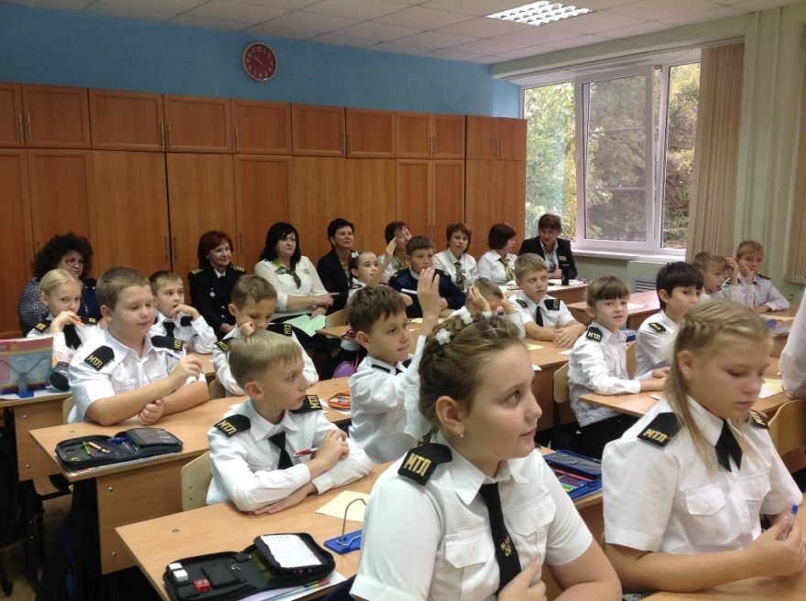
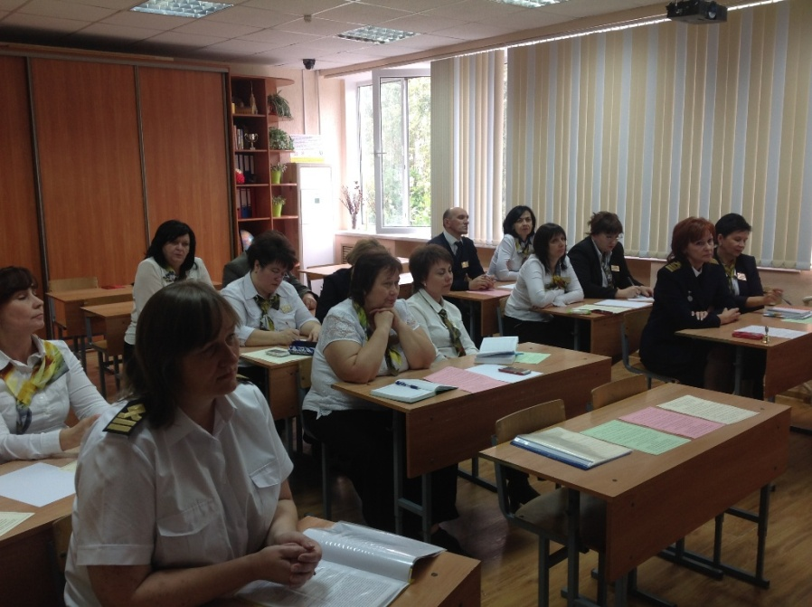
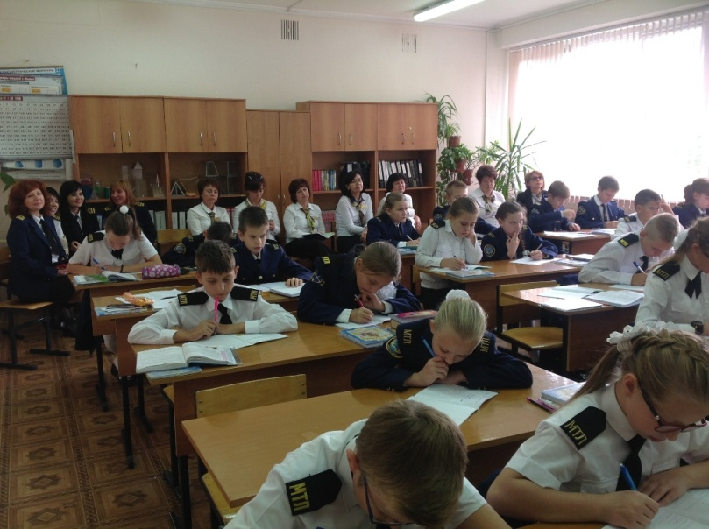
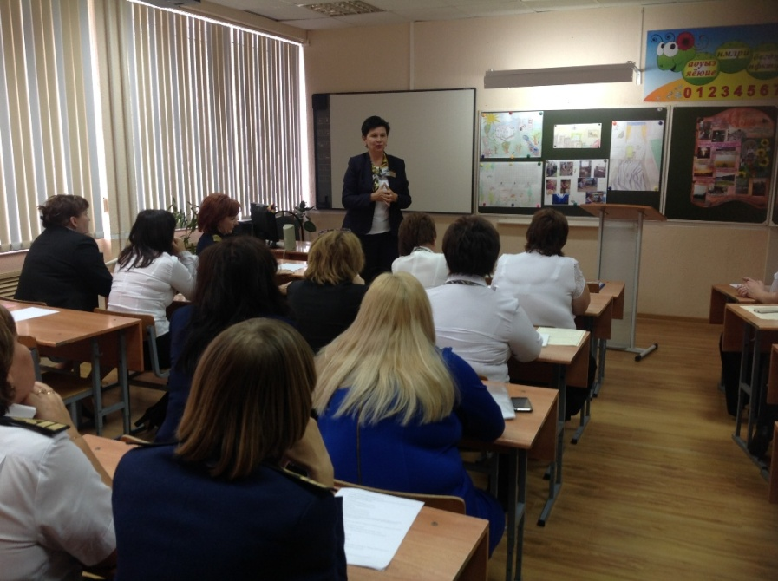
Зональный семинар «Современные подходы к организации обучения математики при реализации концепции развития математического образования лицея «Морской технический»»

Slide 27
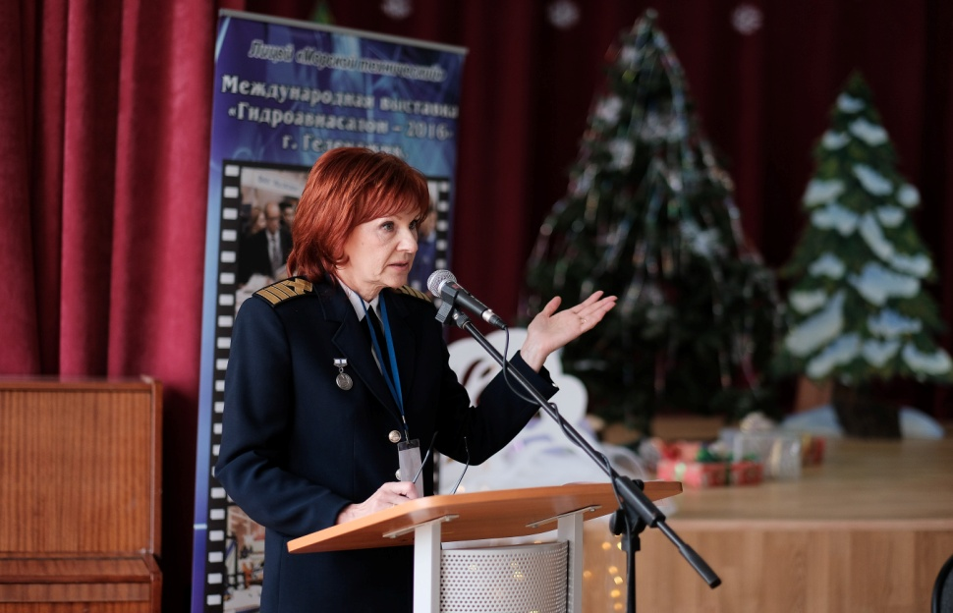
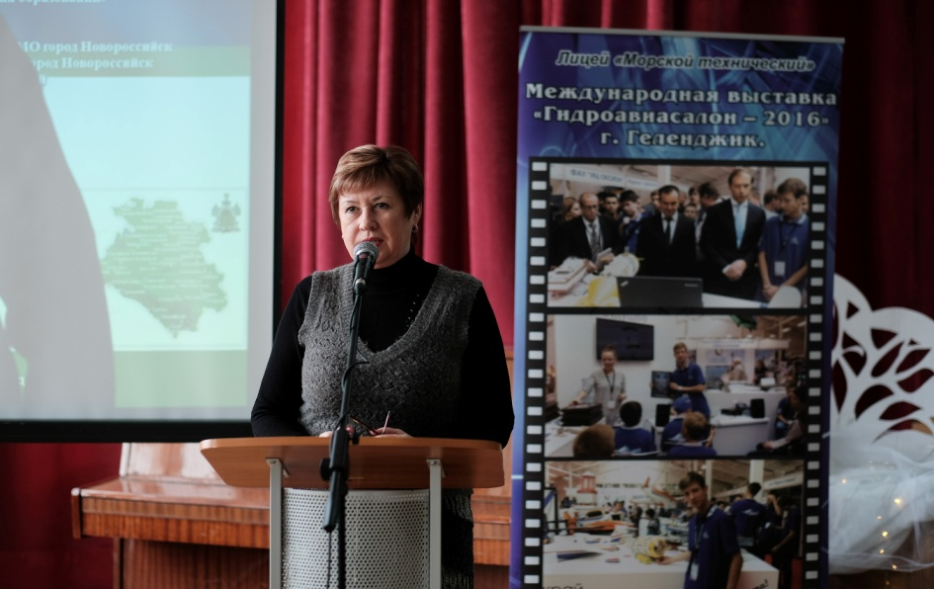
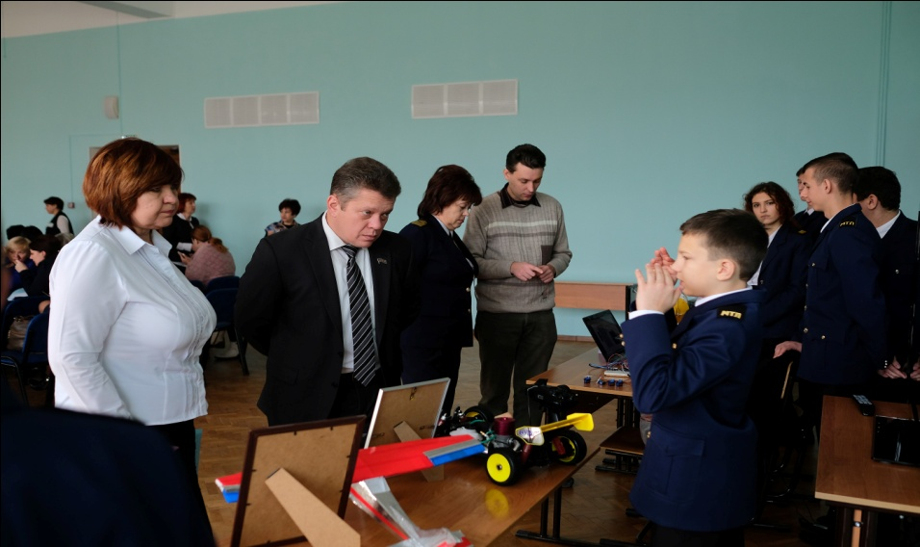
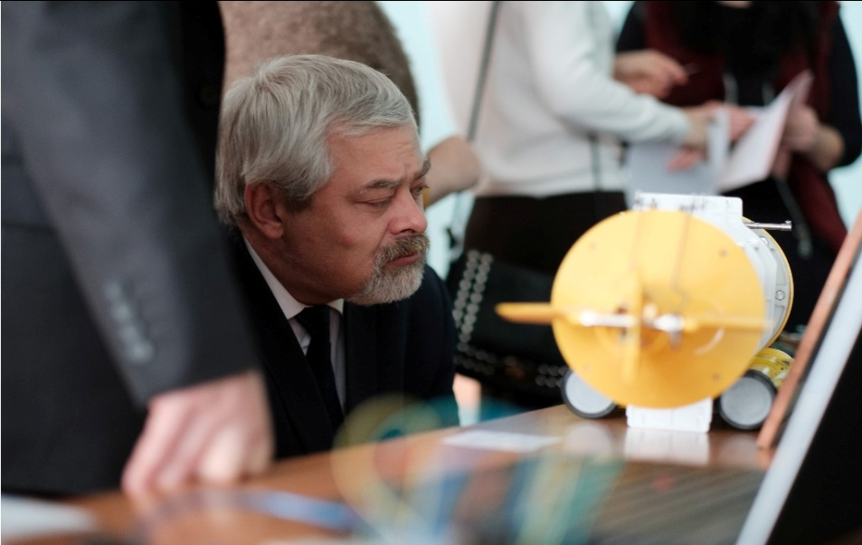
Краевая научно - практическая конференция «Развитие научно-технического и инновационного творчества учащихся», 16 декабря 2016г. г. Новороссийск.

Slide 28
Инновационность
Создание Школьного научно-инженерного центра - эффективной модели интеграции урочной и внеурочной деятельности, школьного и дополнительного образования, способствующего повышению качества общего образования и пропедевтики формирования инженерной культуры учащихся.
Практическая значимость:
Насыщение школьного пространства новыми технологиями;
Создание интегрированной мотивирующей среды;
Изменение содержания учебно-воспитательного процесса.

Slide 29
Спасибо за внимание!

